Slide 1
Informatika, základní pojmy
Název a adresa školy | Střední škola zemědělská a přírodovědná Rožnov pod Radhoštěm nábřeží Dukelských Hrdinů 570 756 61 Rožnov pod Radhoštěm
Název operačního programu | OP Vzdělávání pro konkurenceschopnost
Registrační číslo projektu | CZ.1.07/1.5.00/34.0441
Označení vzdělávacího materiálu | VY_32_INOVACE_PP1.PRA.11
Stupeň a typ vzdělávání | Odborné vzdělávání
Vzdělávací oblast | Všeobecné vzdělání
Vzdělávací obor | ICT
Název tematické oblasti (sady) | Informatika – základní pojmy
Název vzdělávacího materiálu | Grafické uživatelské rozhraní
Druh učebního materiálu | Prezentace
Anotace
Klíčová slova | CD, CD-R, CD-RW, Blu-ray, HDD, Disketa, Flash disk, paměťová karta
Ročník | I.-IV.
Typická věková skupina | 16 - 19 let
Autor | Ing. Prašivka Jan
Datum zhotovení

Slide 2
Uživatelské prostředí
Grafické uživatelské rozhraní (anglicky Graphical User Interface – zkratka GUI) je uživatelské rozhraní, které umožňuje ovládat počítač pomocí interaktivních grafických ovládacích prvků (tlačítka, ikony, panel nástrojů, textová pole, nabídka, adresní řádek)
Na monitoru počítače jsou zobrazena okna, ve kterých programy zobrazují svůj výstup. Uživatel používá klávesnici, myš a grafické vstupní prvky jako jsou menu, ikony, tlačítka, posuvníky, formuláře a podobně.

Slide 3
Uživatelské prostředí
POUŽITÍ GRAFICKÉHO UŽIVATELSKÉHO PROSTŘEDÍ
Pracovní stanice
Mp3 přehrávače
Notebooky
Tablety
Ultrabooky
Telefony
Domácí spotřebiče
Herní zařízení

Slide 4
Uživatelské prostředí
PROSTŘEDÍ OPERAČNÍCH SYSTÉMŮ
Prostředí operačních systémů (OS) jsou si velice podobná a využívají princip oken a ikon.
Znáte některé operační systémy ? Dokázali byste vyjmenovat nejznámější OS používaných v počítačích nebo v mobilních telefonech.
PC
…………………………….………………………………………………….
MOBILNÍ TELEFONY
…………………………….………………………………………………….

Slide 5
Uživatelské prostředí
NEJZNÁMĚJŠÍ A NEJVÍCE VYUŽÍVANÉ
OPERAČNÍ SYSTÉMY
POČÍTAČE
MOBILNÍ TELEFONY
Microsoft Windows
Linux
Mac OS
DOS
Amiga OS
MorphOS
Windows Phone
Windows Mobile
Android
Symbian OS
iOS
Linux

Slide 6
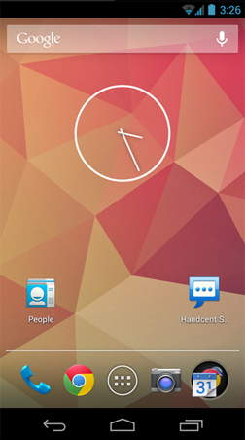
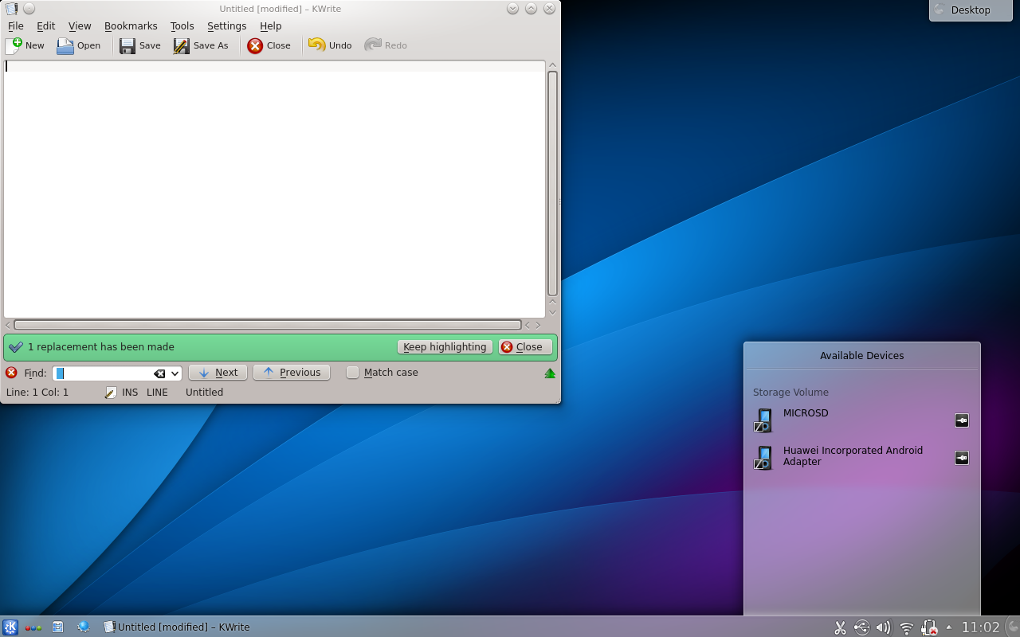
Uživatelské prostředí
PŘÍKLADY OS
Obrázek 1 – Android
Obrázek 2 – Linux

Slide 7
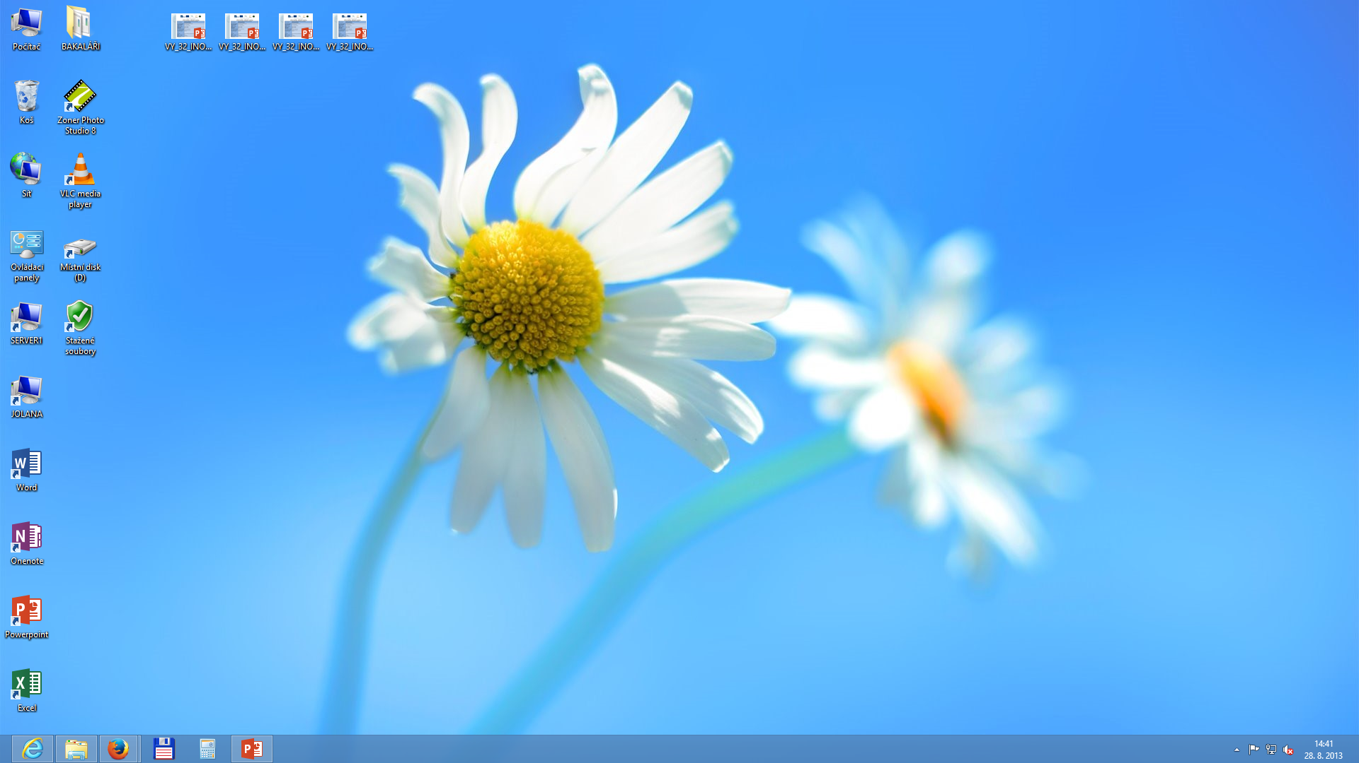
Uživatelské prostředí
PROSTŘEDÍ KLASICKÉ PLOCHY - OS WINDOWS 8
Obrázek 3 – Windows 8

Slide 8
Uživatelské prostředí
NOVÉ UŽIVATELSKÉ PROSTŘEDÍ - Modern UI
„Metro“ (lépe: Modern UI) je v informatice označení uživatelské rozhraní vytvořené firmou Microsoft, které se používá v nových operačních systémech Windows Phone a Windows 8.
K jeho zásadám patří jednoduchost, dále zaměření na obsah a typografii. Označení Metro je ochranná známka německé firmy Metro AG, a proto není tento název firmou Microsoft používán. Pro vývojáře je používáno označení Modern UI. V současné době je odkazováno toho rozhraní jako rozhraní Windows 8.

Slide 9
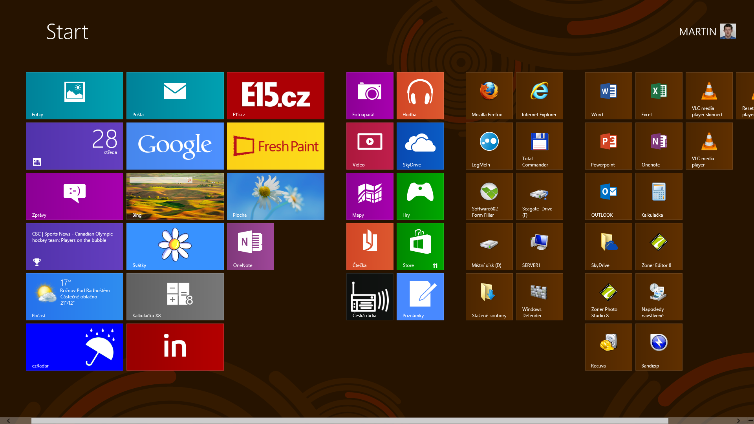
Uživatelské prostředí
Obrázek 4 – Rozhraní Modern UI (Windows 8)

Slide 10
Přihlášení, odhlášení, vypnutí
Odhlášení uživatele v rozhraní Modern UI („Metro“). Kliknutí myší na uživatele.
Přihlašování do systému je stejné jako u předchozích verzí Microsoft Windows, tedy přihlašovací řádek se jménem a heslem, případně obrázkem uživatele.
Vypnutí počítače v rozhraní Modern UI („Metro“). Posunutí kurzoru myši do pravého okraje obrazovky, dále: nastavení a logo vypnutí.
Obrázek 5, obrázek 6 – Rozhraní Modern UI (Windows 8)

Slide 11
Zkuste popsat části obrázku
Dokážete pojmenovat
vybrané části obrázku ?
Obrázek 7 – Windows 8

Slide 12
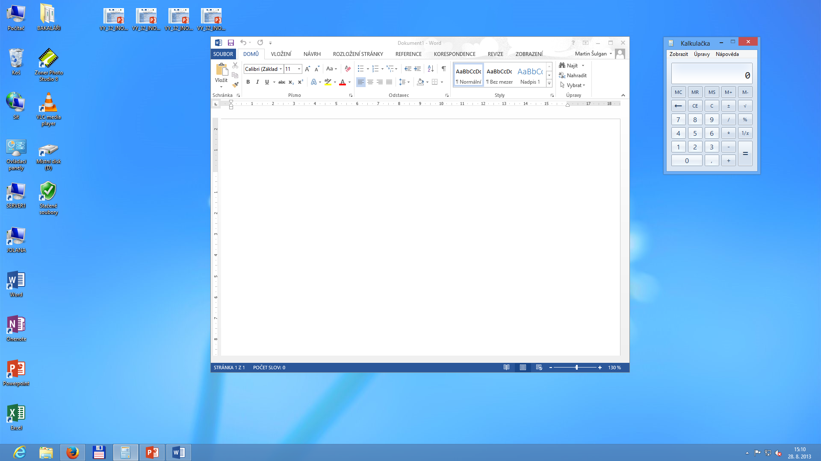
Plocha, hlavní panel
Obrázek 8 – Windows 8
Ikony
Okno spuštěného programu
Okno spuštěného programu
Plocha,
tapeta plochy
Tlačítko stále
spuštěných
programů
Tlačítko spuštěného
programu na hlavním panelu
Panel Snadné spuštění
Hlavní panel

Slide 13
Plocha, hlavní panel
Tento počítač
Plocha
Koš
Zástupce složky
MARTIN pc
Síť
Ovládací panely
Zástupce složky
Dokumenty
Ikona dokumentu
Ikona dokumentu
Zástupce programu
Zástupce programu
Obrázek 9 – Windows 8

Slide 14
Nabídka start
U nejnovější verze Windows 8 a mobilní verze Windows Phone není klasické tlačítko Start. Existují však aplikace, které dokážou tlačítko Start doplnit na hlavní panel a vše se chová jako u předchozích verzí Windows..
Programy mají své zástupce umístěny v novém rozhraní Moder UI a spouští se klasicky „kliknutím“ na příslušnou ikonu. Zástupce programů lze umístit rovněž na klasickou plochu Windows.
Obrázek 10 – Rozhraní Modern UI (Windows 8)

Slide 15
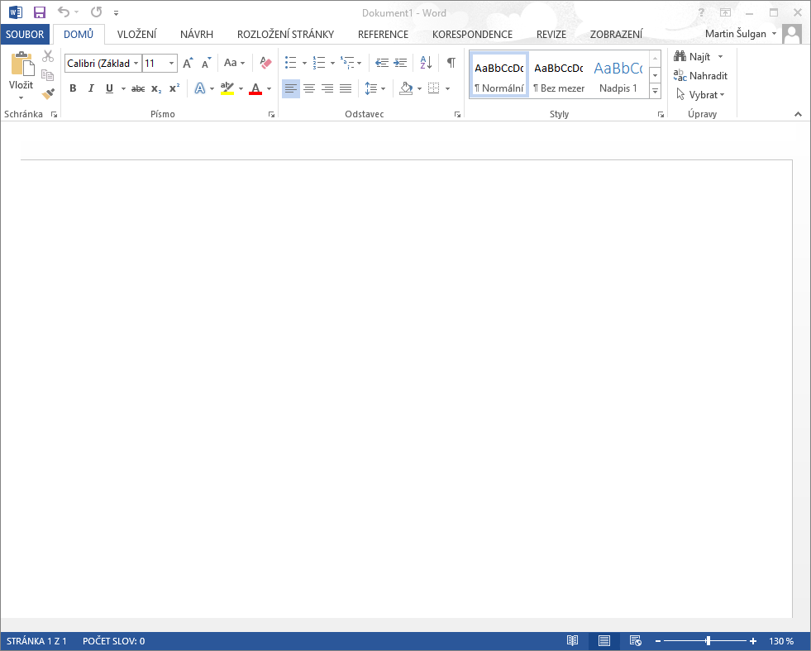
Okno programu a jeho prvky
Systémová
nabídka
Titulek okna
Tlačítka
Panel
nabídek
Panel
nástrojů
Datový soubor
Okraj
okna
Stavový
řádek
Obrázek 11 – Windows 8

Slide 16
Manipulace s oknem
Tlačítka
Obrázek 12 – Windows 8
MINIMALIZOVAT
MAXIMALIZOVAT
ZAVŘÍT
OBNOVIT
Maximalizované okno zakrývá
celou obrazovku počítače.
Minimalizované okno se „skryje“
do tlačítka na hlavním panelu.

Slide 17
Obrázek 13, 14 – Windows 8 - Tlačítka
Manipulace s oknem
Tlačítka slouží ke změně velikosti okna za běhu daného programu. U maximalizovaného okna se objeví tlačítko „Obnovit“, které vrátí okno do původní velikosti.
ZAVŘÍT
MINIMALIZOVAT
OBNOVIT
MAXIMALIZOVAT

Slide 18
Přepínání mezi spuštěnými programy
Obrázek 15 – Windows 8 (Přepínací okno)
Přepínání mezi spuštěnými programy zajišťuje stisknutí kláves levý Alt + Tab (vyvolání nabídky) a poté kliknutí myší na vybraný program do kterého se chceme přepnout.

Slide 19
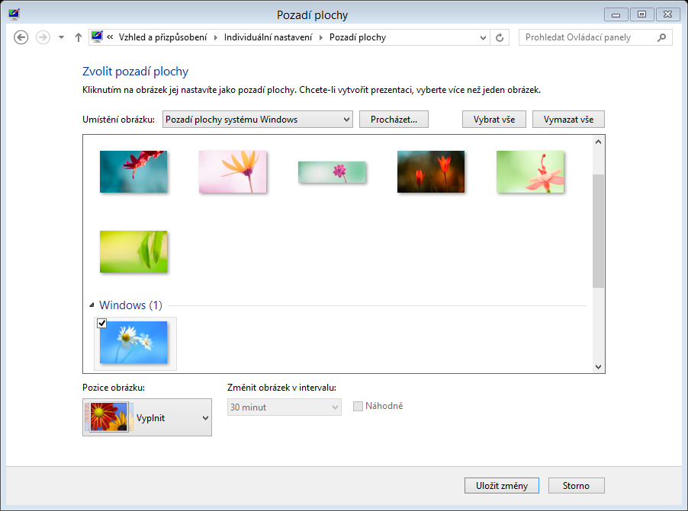
Dialogová okna
Tlačítka
Rozevírací
seznam
Rozevírací
seznam
Řádek
hledání
Ukázka
výsledného
nastavení
Rozevírací
seznam
Zaškrtávací
políčko
Obrázek 16 –
Windows 8,
pozadí plochy
Rozevírací
seznam
Volby se provedou,
okno se zavře
Volby se neprovedou,
okno se zavře

Slide 20
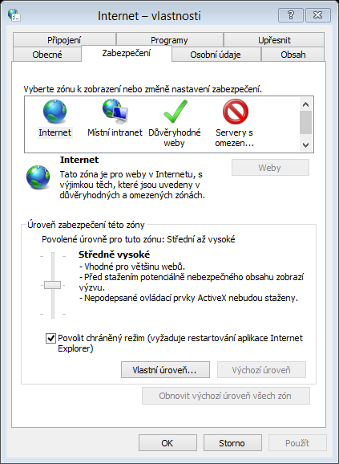
Dialogová okna
Tlačítko
„zavřít“
Okna s kartami
(záložkami)
Volba úrovně
Nastavení vlastností
Zaškrtávací políčko
Volby se provedou,
okno zůstane otevřeno
pro další nastavení
Obrázek 18 – Windows 8, Internet – vlastnosti

Slide 21
opakování
1. Jaké znáte operační systémy ?
2. Co znamená pojem „modern ui“?
3. Vyjmenujte tlačítka pro manipulaci s okny ?

Slide 22
opakování
4. K čemu slouží dialogová okna ?
5. Jak vyvoláme přepínání spuštěných programů ?

Slide 23
Použitá literatura, citace
Obrázek 1 NEZNÁMÝ. Soubor:Android 4.3 Jelly Bean on Nexus.pnG– Wikipedie [online]. [cit. 3.8.2013]. Dostupný na WWW: http://cs.wikipedia.org/wiki/Soubor:Android_4.3_Jelly_Bean_on_Nexus.png
Obrázek 2 NEZNÁMÝ. Soubor:KDE 4.png– Wikipedie [online]. [cit. 6.2.2013]. Dostupný na WWW: http://cs.wikipedia.org/wiki/Soubor:KDE_4.png

